Slide 1
Аргументы типа SS и DD
Режимы адресации
Курсовой проект "Эмулятор PDP-11"
Занятие 4 и 5

Slide 2
Что уже сделано
Печатает
001000 012700: mov
001002 000002: unknown
001004 012701: mov
001006 000003: unknown
001010 060001: add
001002 000000: halt
Память RAM 64Кб, 16-битная
Регистры 8 штук, 16-битные, pc = reg[7]
функции чтения и записи байта и слова
загрузка программы в эту память
прохождение от адреса 1000 до команды halt
  печать:
  адреса,
  слова по этому адресу,
  имени команды
  выполнение команды do_halt — остановка

Slide 3
Первая программа — сумма 2 чисел
.= 1000; ; разместим код начиная с адреса 1000
mov #2, R0 ; R0 = 2
mov #3, R1 ; R1 = 3
add R0, R1 ; R1 = R0 + R1
halt ; завершение программы
Все числа восьмеричные
C ; начинаются комментарии
.= - псевдо команда ассемблера,
где размещать код, который написан дальше
По умлочанию эталонный эмулятор начинает
выполнять программу с адреса 1000. Наш тоже.
0200 000c
c0
15
02
00
c1
15
03
00
01
60
00
00

Slide 4
Файлы (octal & hex)
sum.txt
.= 1000; ; разместим код начиная с адреса 1000
mov #2, R0 ; R0 = 2
mov #3, R1 ; R1 = 3
add R0, R1 ; R1 = R0 + R1
halt ; завершение программы
sum.l адрес машинный_код ассемблер
000000: .= 1000
001000: mov #2, R0 ; R0 = 2
012700
000002
001004: mov #3, R1 ; R1 = 3
012701
./as11 -o sum.o -l sum.l sum.txt
sum.o
0200 000c
c0
15
02
00
c1
15
03
00
01
60
00
00

Slide 5
Запуск эталонного эмулятора
Использование с ключом -t (трассировка)
./pdp11 -t sum.o
Напечатает:
---------------- running --------------
001000: mov #000002,r0 [001002]=000002
001004: mov #000003,r1 [001006]=000003
001010: add r0,r1 R0=000002 R1=000005
001012: halt
---------------- halted ---------------
r0=000002 r2=000000 r4=000000 sp=000000
r1=000005 r3=000000 r5=000000 pc=001014
psw=000000: cm=k pm=k pri=0 [4]
-T еще больше трассировки

Slide 6
Уже работает, будем разбирать аргументы
Наш эмулятор должен печатать похоже
на эталонный эмулятор и листинг.
адрес,
машинный код,
имя команды
Напечатает:
001000 012700: mov
001002 000002: unknown
001004 012701: mov
001006 000003: unknown
001010 060001: add
001002 000000: halt
Почему адреса только четные?
Почему после 6 идет 10?
Почему 012700 это mov?

Slide 7
Аргументы
.= 1000; ; разместим код с адреса 1000
mov #2, R0 ; R0 = 2
mov #3, R1 ; R1 = 3
add R0, R1 ; R1 = R0 + R1
halt ; завершение программы
halt — аргументов нет
mov #3, R1
копировать что? число 3 куда? в R1.
add R0, R1
прочитать что? число из R0 и что? число из R1, записать сумму куда? в R1.
Для аргумента
придется хранить
и что? значение,
и куда? адрес.
struct Argument {
word val;
word adr;
} ss, dd;
что? - значение value
куда? - адрес address

Slide 8
Аргументы SS и DD

Slide 9
Архитектура фон Неймана
Общая шина (магистраль)
Устройства
ввода-вывода
(display, printer,
keyboard, disk)
Центральный
процессор
Память
RAM
Узкое место — скорость передачи данных
из RAM на ЦП (центральный процессор)
В рамках ЦП сделаем память с очень малым временем доступа (регистры).
Она дорогая, поэтому ее мало.

Slide 10
Архитектура процессора с регистрами
Общая шина (магистраль)
Устройства
ввода-вывода
(display,
keyboar,
mouse,
printer)
Центральный
Процессор
Память
RAM
РЕГИСТРЫ
АЛУ

Slide 11
Регистры общего назначения
RAM — Random Access Memory
Регистры — память с наименьшим временем доступа
Общего назначения — к R0 .. R7 обращаемся одинаково
Нет формата обращения к половине регистра
(нельзя "записать число 5 в старший байт регистра")
16 бит (слово)
8 штук, обращение R0..R7
add R0, R1
pc — programm counter (R7), sp — stack pointer (R6)

Slide 12

Операнды SS (source) и DD (destination)
Команда с одним операндом x++ INC d
Код операции 0052DD₈
0 000 101 010 ddd ddd
DD — 6 бит состоит из:
  3 бита — номер регистра
  3 бита — режим адресации (мода)
8 регистров — сколько бит на кодирование номера регистра (от 0 до 7)?
сколько разных режимов адресации может быть?

Slide 13
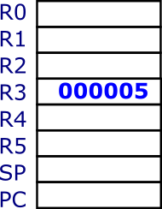
Rn Режим 0 (регистровый)
Register (храним значение)
INC R3
ADD R0, R1
Регистр содержит операнд (значение)
Rn — обозначение
На псевдокоде:
adr = n
val = reg[n]

Slide 14
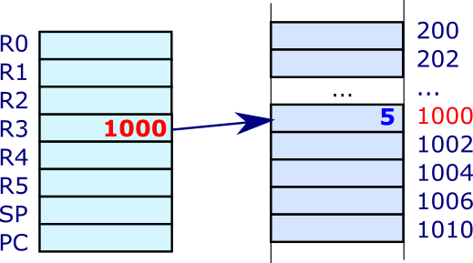
(Rn) Режим 1 (косвенно-регистровый)
Register deferred (адрес значения)
INC (R3)
INC @R3
регистр содержит адрес операнда
В регистре лежит номер ячейки памяти, где лежит значение
adr = reg[n]
val = mem[adr]

Slide 15
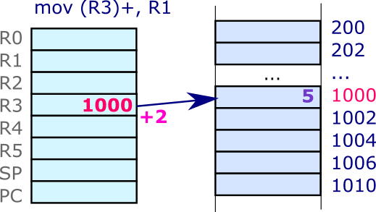
(Rn)+ Режим 2 (автоинкрементный)
Auto-increment (перебор по массиву чисел)
INC (R3)+
регистр содержит адрес операнда.
Содержимое регистра после операции увеличивается на 2 или на 1 (байтовая операция на регистрах R0-R5)
adr = reg[n]
val = mem[adr]
reg[n] += 2 // или 1
sp и pc всегда +2
+ потом

Slide 16
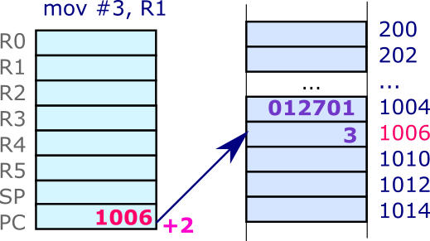
#nn Режим 2 R7 (непосредственный)
Immediate (константа)
MOV #3, R1
MOV (R7)+, R1
.WORD 3
операнд хранится в слове, следующем за командой
adr = reg[n]
val = mem[adr]
reg[n] += 2 // или 1
sp и pc всегда +2
+ потом

Slide 17
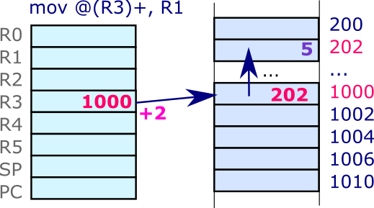
@(Rn)+ Мода 3 (косвенно автоинкрементный)
Auto-increment deferred (перебор по массиву адресов)
INC @(R3)+
регистр содержит адрес адреса операнда. Содержимое регистра после его использования в качестве адреса увеличивается на 2
adr = reg[n]
adr = mem[adr]
val = mem[adr]
reg[n] += 2
+2 (потом!) так как
адрес слова

Slide 18
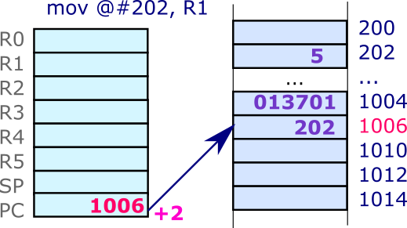
@#nn Мода 3 R7 (абсолютный)
Absolute (адрес константы)
mov @#202, R1
адрес операнда хранится в слове, следующем за командой
adr = reg[n]
adr = mem[adr]
val = mem[adr]
reg[n] += 2
+2 (потом!) так как
адрес слова

Slide 19
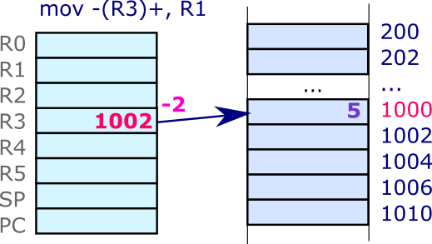
-(Rn) Режим 4 (автодекрементный)
Auto-decrement (перебор по массиву чисел сзади)
INC -(R3)
Содержимое регистра до операции уменьшается
на 2 или на 1 (байтовая операция на регистрах R0-R5) и используется как адрес операнда.
reg[n] -= 2 // или 1
adr = reg[n]
val = mem[adr]
sp и pc всегда -2
- сначала

Slide 20
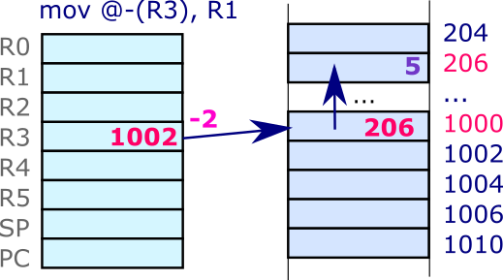
@-(Rn) Мода 5 (косвенно автодекрементный)
Auto-decrement deferred (перебор по массиву адресов сзади)
INC @-(R3)
Содержимое регистра уменьшается на 2 и используется как адрес адреса операнда.
reg[n] -= 2
adr = reg[n]
adr = mem[adr]
val = mem[adr]
-2 (сразу!) так как
адрес слова

Slide 21
Что делает программа?
.=1000
MOV -(PC), -(PC)
Как называется такой класс программ?
Какой размер программы?

Slide 22
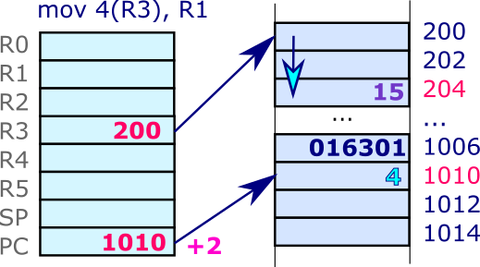
X(Rn) Мода 6 Индексный
Index a[i]
mov 2(R3)
содержимое регистра складывается с числом, записанным после команды, и полученная сумма используется в качестве адреса операнда
вычисляем сдвиг Х
X = mem[ pc ]
pc += 2
adr = X + reg[n]
val = mem[adr]

Slide 23
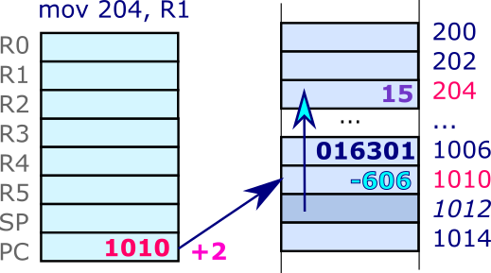
nn Мода 6 по R7 Относительный
Relative константа по адресу nn
mov 100, R3; Число по адресу 100 положить в R3
содержимое регистра складывается с числом, записанным после команды, и полученная сумма используется в качестве адреса операнда
вычисляем сдвиг Х
X = mem[ pc ]
pc += 2
adr = X + pc
val = mem[adr]

Slide 24
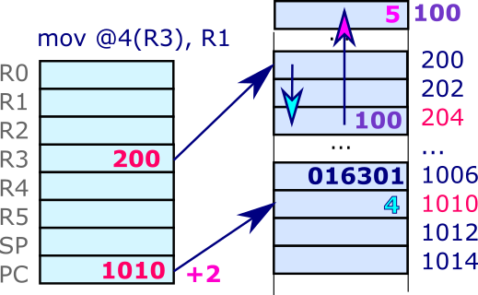
X(Rn) Мода 7 Косвенно индексный
Index deferred *a[i]
mov @2(R3)
индекс лежит в очередном слове команды.
После считывания индекса pc += 2.
Индекс + содержимое регистра указывают на ячейку, которая содержит адрес операнда.
вычисляем сдвиг Х
X = mem[ pc ]
pc += 2
adr = X + reg[n]
adr = mem[adr]
val = mem[adr]

Slide 25
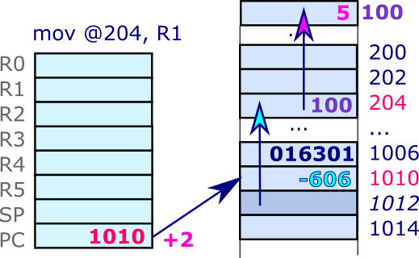
@nn Мода 7 по R7 Косвенно относительный
Relative deferred адрес константы по адресу nn
mov @204, R1
индекс лежит в очередном слове команды.
После считывания индекса pc += 2.
Индекс + содержимое pc указывают на ячейку, которая содержит адрес операнда.
вычисляем сдвиг Х
X = mem[ pc ]
pc += 2
adr = X + pc
adr = mem[adr]
val = mem[adr]

Slide 26
 | Мода | Пример | Значение
0 | R3 | inc R3 | Значение в регистре R3
1 | (R3) | inc (R3) | Адрес в регистре R3
2 | (R3)+ | inc (R3)+ | Адрес в регистре R3, R3 += 2
3 | @(R3)+ | inc @(R3)+ | Адрес в регистре R3 содержит адрес. R3 += 2
4 | - (R3) | inc -(R3) | R3 -= 2 Адрес в регистре R3
5 | @-(R3) | inc @-(R3) | R3 -= 2 Адрес в регистре R3 содержит адрес
6 | 2(R3) | inc 2(R3) | сложить 2 и R3, это адрес
7 | @2(R3) | inc @2(R3) | сложить 2 и R3, по этому адресу лежит адрес

Slide 27
Моды по R7
 | Мода | Пример | Значение
2 | #3 | mov #3, R0 | Константа 3
3 | @#100 | mov @#100, R0 | Константа по адресу 100
6 | 100 | mov 100, R0 | Константа по адресу 100
7 | @100 | mov @100, R0 | Адрес константы лежит по адресу 100
Работают по R7 как по другим регистрам
Пишутся в ассемблере проще
Абсолютная и относительная адресация

Slide 28
Реализация мод в эмуляторе
Сделать обязательно 0, 1, 2, желательно 3, 4, 5
Остальные моды — по наличию тестов (тесты)
Добиться работоспособности программы 2+3
Потом теста на 4 моду
Напечатает:
001000 012700: mov #2 R0
001004 012701: mov #3 R1
001010 060001: add R0 R1
001002 000000: halt
r0:3 r1:5 r2:0 r3:0 r4:0 r5:0 r6:0 r7:1014

Slide 29
Что уже написали
word reg[8]; // регистры R0..R7
#define pc reg[7] // pc это R7
struct Arg { // аргумент SS или DD
word val; // может быть значением
word adr; // или адресом
} ss, dd;
if ( это mov? ) {
ss = get_ss(w);
dd = get_dd(w);
do_mov( );
}
можно ли ss и dd читать одной функцией, назовем ее get_modereg
важно ли в каком порядке читаем ss и dd
записать результат в память

Slide 30
Arg get_modereg(word w) {
int r = w & 7; // номер регистра
int m = (w >> 3) & 7; // номер моды
Arg res;
switch ( m ) {
case 0: res.adr = r; res.val = reg[r];
trace("R%d ", r); break;
case 1: res.adr = reg[r]; res.val = w_read(res.adr);
trace("(R%d) ", r); break;
case 2: res.adr = r; res.val = reg[r]; reg[r] += 2; // +1
if (r == 7) trace("#%o ", res.val);
ele trace("(R%d)+ ", r); break;
default: trace("Mode %d not implemented yet", m);
exit (1);

Slide 31
Рекомендация
Написать функцию, которая печатает все регистры
Вызывать ее в do_halt
Вызывать ее сейчас после каждой операции для отладки

Slide 32
Связать аргументы и команды
if ( это mov? ) {
ss = get_ss(w);
dd = get_dd(w);
do_mov( );
}
В виде цикла
if (это очередная команда?) {
ss = get_ss(w);
dd = get_dd(w);
nn = get_nn(w);
xx = get_xx(w);
do_эта_команда();
}
Нельзя всегда get_ss
потому что можно изменить
содержимое регистров
inc R1
005201
52 — это часть опкода
а не 5 мода по R2
(изменяет R2)

Slide 33

Связать аргументы и команды
if (это очередная команда?) {
if (у команды аргумент SS)
ss = get_ss(w);
if (у команды аргумент DD)
dd = get_dd(w);
...
do_эта_команда();
}
#define NO_PARAMS 0
#define HAS_DD 1
#define HAS_SS 2
struct Command {
word mask;
word opcode;
char * name;
char params;
};

Slide 34
Продолжение
Реализовать 4 моду и отладить тест (что он должен делать?)
mov -(pc), -(pc)

Slide 35
SOB — substruct one and branch
SOB Rn, адрес
077RNN
  R — номер регистра, 3 бита
  NN — на это количество слов нужно
  уйти назад в программе
Rn = Rn — 1 // содержимое регистра уменьшить на 1
if ( Rn != 0 )
goto адрес; // pc = pc — 2 * NN
Используется для организации цикла
со счетчиком в регистре Rn
CLR dd 0050DD dd = 0 (clear)

Slide 36
Сумма чисел в массиве длиной 4 слова
.= 200 ; данные располагаются с адреса 200
A: .WORD 34, 12, -1, 66 ; массив (А — константа равна 200)
N: .WORD 4 ; размер массива А
.= 1000 ; код располагается с адреса 1000
mov #4, R1 ; заменить потом #4 на @#N и мода 3
mov #A, R2 ; адрес начала массива в R2
clr R0 ; R0 = 0
LOOP:
mov (R2)+, R3 ; R3 = *R2, R2 += 2 получили слагаемое
add R3, R0 ; слагамое добавили к сумме
sob R1, LOOP ; if (-- R1 != 0) goto LOOP
halt

Slide 37
Команды PDP-11 mov, add, halt, clr, sob
Список команд http://acm.mipt.ru/twiki/bin/view/Cintro/PDPCommandList
SS и DD — 6-битные аргументы
B — 0 или 1 — команда оперирует словами или байтами
Mnemonic | Opcode | NZVC | Description | Notes
ADD s, d | 06SSDD | **** | Add | d = s + d
CLRb d | B050DD | **** | Clear | d = 0
MOVb s,d | B1SSDD | **** | Move | d = s
HALT | 0000000 | --- | Halt
SOB r,a | 077RNN | ---- | Substruct One and Branch | if (--R != 0) pc = pc - NN*2

Slide 38
Переведем в машинные коды
001012: LOOP:
001012 : mov (R2)+, R3 ; читаем слагаемое
012203
001014: add R3, R0 ; добавляем слагаемое
060300
001016: sob R1, LOOP ; if (--R1 != 0) goto LOOP;
077103
001020: halt
000000

Slide 39
Массив байт
После того, как заработает, будем суммировать массив не слов, а байт
Было:
A: .WORD 34, 12, -1, 66
N: .WORD 4
mov — копировать слово
Стало
A: .BYTE 34, 12, -1, 66
N: .WORD 4
movb — копировать байт

Slide 40

Чтение и запись байта в регистр
Чтение байта
movb R1, (R3)
Берем младший байт.
Запись байта
movb (R3), R1
Положительное должно остаться положительным,
отрицательное отрицательным
Знаковое расширение: запишем в старший байт
знаковый бит младшего байта

